Slide 1

Resat
劇団抜きにくい釘 チケット予約システム

Slide 2
チケット予約システム
Chapter 1 : 全体概要
Chapter 1 : 全体概要

Slide 3

チケット予約システム
Chapter 1 : 全体概要
演劇公演の予約システム
予約管理と予約申し込みを兼ね備えたシステム
ユーザーに親和性の高いUI
無料で基本的な機能は全て利用可能 ⇒有料部分も定義

Slide 4
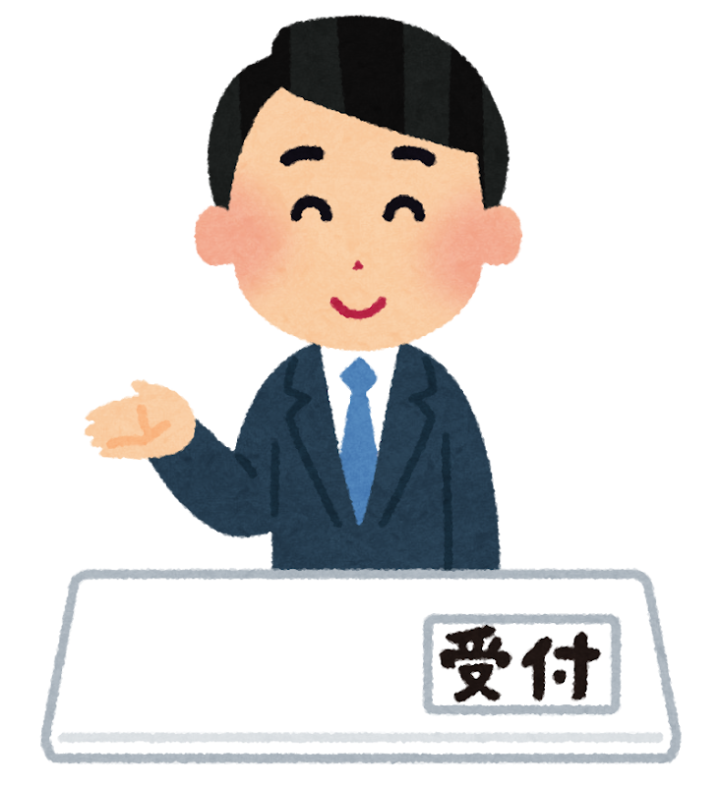

チケット予約システム
Chapter 1 : 全体概要
管理者
予約者
※役者個人を含む
予約サイト作成
サイトから予約
公演情報の設定 ⇒チケット、フォームURL等
票券管理
団体アカウント管理
管理者アカウント管理
予約リスト、チケット発行
各種メール送信
（役者、スタッフ）
予約フォームからの公演予約
予約一覧管理、履歴管理
予約取消、変更
個人アカウント管理
フォロー機能

Slide 5
チケット予約システム
Chapter 1 : 全体概要
りざっとシステム
管理者
個人アカウント
公演参加
公演情報
作成・ログイン
ログイン・
所属
作成
公演作成
団体アカウント

Slide 6
チケット予約システム
Chapter 1 : 全体概要
りざっとシステム
予約者
予約登録・変更・取消（メールアドレス）
作成・ログイン
予約登録・変更・取消
個人アカウント
公演情報
フォロー
フォロー
個人アカウント
（管理者）
団体アカウント

Slide 7
チケット予約システム
Chapter 2 : システム概要
Chapter 2 : システム概要

